Slide 1

41-5
These materials are by the Kongki Ka Project and are made available to you under the terms of the Creative Commons Attribution ShareAlike license 4.0.
You have permission to share and redistribute these materials in any format and to make reasonable revisions and adaptations of this translation, provided that:
You include the above licence and source information.
If you redistribute these materials or create derivatives, you must distribute your contributions under the same license as the original.
Nepali text is from Nepali Holy Bible: Easy-to-Read Version
All rights reserved.
© 2004 Bible League International

Slide 2
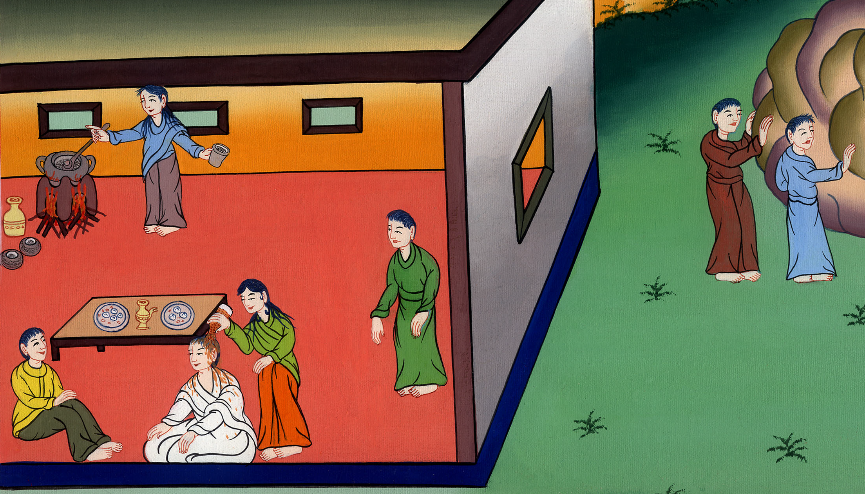
बेथानियामा येशू
यूहन्ना 12:1-11
This work is licensed under a Creative Commons Attribution-ShareAlike 4.0 International License

Slide 3
बेथानियामा येशू
यूहन्ना 12:1-11

Slide 4
बेथानियामा येशू
यूहन्ना 12:1-11
This work is licensed under a Creative Commons Attribution-ShareAlike 4.0 International License

Slide 5
यूहन्ना 12:1 निस्तार चाड हुनु भन्दा छ दिन अघि येशू बेथानी तर्फ जानुभयो। बेथामी त्यो शहर थियो जहाँ लाजरस बस्थे। लाजरस येशूले मृत्यु बाट उठाएका मानिस हुन्।

Slide 6
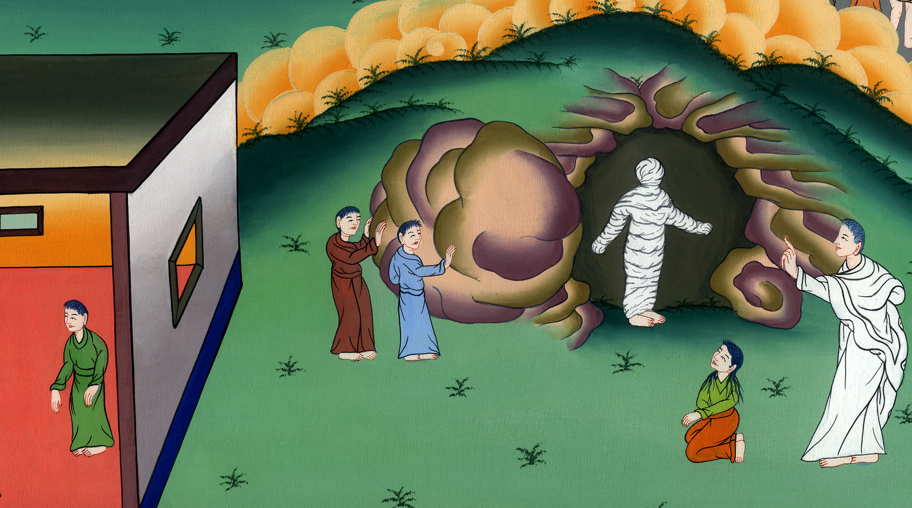
यूहन्ना 12:1

Slide 7
2 बेथानीमा तिनीहरूले येशूको निम्ति रात्री-भोजको व्यवस्था गरेका थिए। मार्थाले भोजन बाँडने काम गरी। लाजरस येशूसँग बसेर खानेहरू मध्ये एकजना थिए।

Slide 8
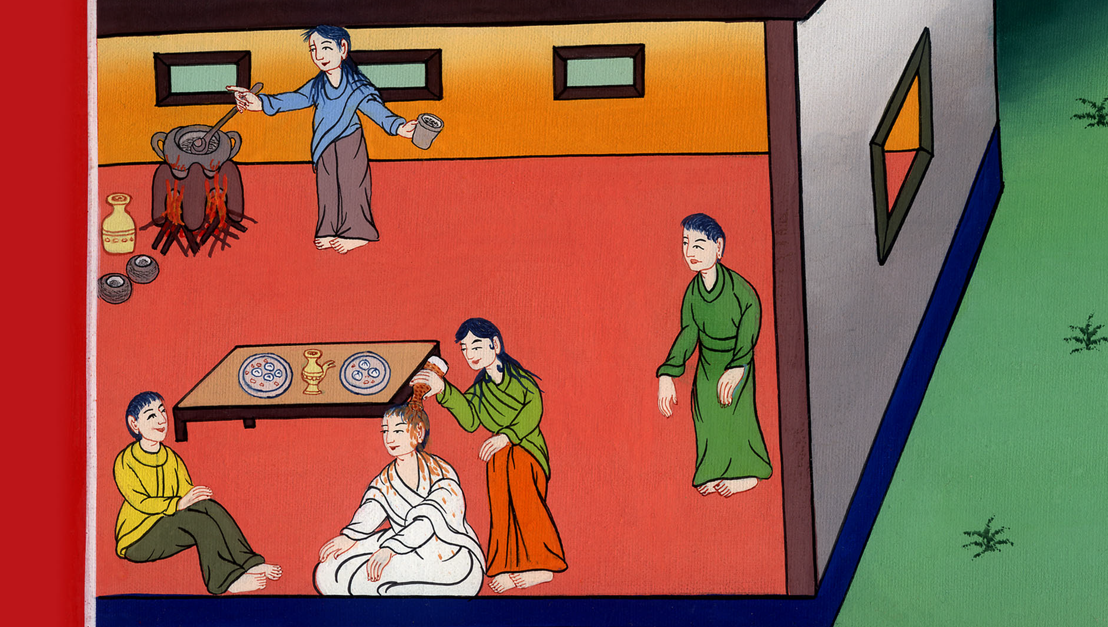
यूहन्ना 12:2

Slide 9
3 मरियमले शुद्ध जटामसीबाट बनिएको सुगन्धित मलहम ल्याई। मरियमले त्यो मलहम येशूको खुट्टामा खन्याई दिई। त्यसपछि उहाँको खुट्टा आफ्नो केशले पुछिदिई। अनि त्यो सुगन्ध सम्पूर्ण घरभरि फैलियो।

Slide 10
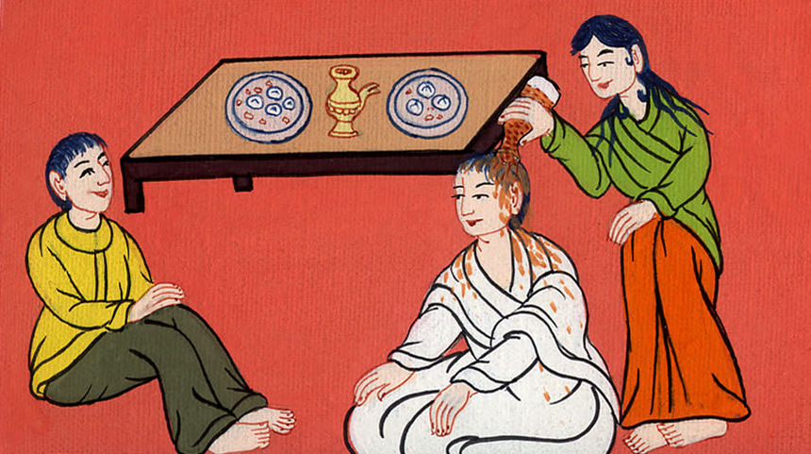
यूहन्ना 12:3

Slide 11
4 यहूदा इस्करयोती त्यहाँ थिए। यहूदा येशूका चेलाहरूमा एक थिए। (ऊ मात्र एक थियो जो पछि येशूका विरोधी भए)। यहूदाले मरियमले त्यसो गरेको मन पराएन।

Slide 12
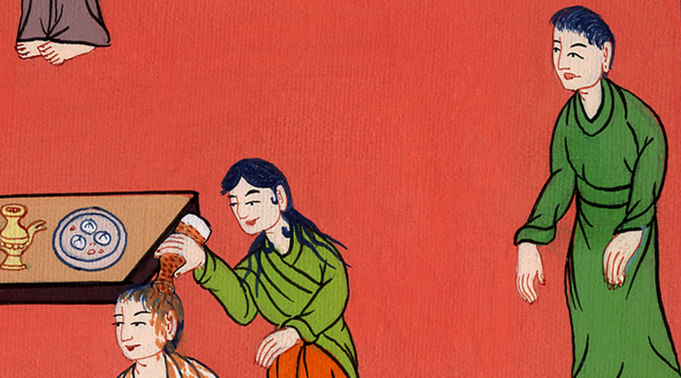
यूहन्ना 12:4

Slide 13
5 उसले भन्यो, “त्यो सुगन्धको मूल्य तीनसय चाँदीका सिक्का पर्छ। यो बेच्न सकिन्थ्यो अनि वदलामा पैसा गरीबहरूलाई दिनु पर्थ्यो।”

Slide 14
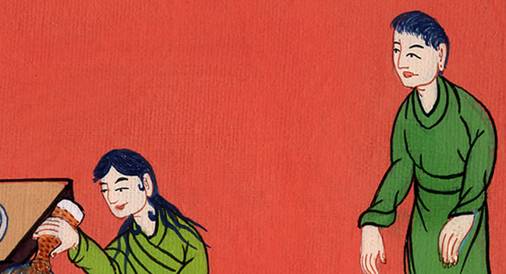
यूहन्ना 12:5

Slide 15
6 यहूदा आफै गरीबहरूसंग सम्बन्धित थिएन। यहूदाले यसो भनेको कारण ऊ स्वयं चोर थियो। यहूदाले चेलाहरूका पैसाको थैली राख्थ्यो र उसले बेला बेलामा ती थैलीहरूबाट पैसा चोर्थ्यो।

Slide 16

यूहन्ना 12:6

Slide 17
7 तब येशूले भन्नुभयो, “उसलाई दिक्क नदेऊ। आजको लागि यो सुगन्ध उसले बचाएकी थिई। आज कै दिनमा मेरो दफनको निम्ति तयार गर्नु छ। 8 गरीब मानिसहरू सधैं तिमीसंग हुनेछन्। तर म तिमीहरूसँग सधैं बस्ने छैन।”

Slide 18
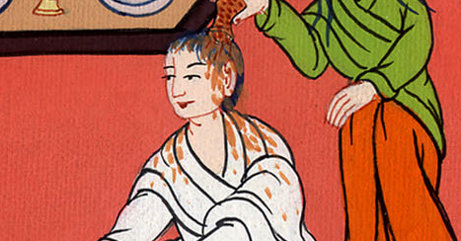
यूहन्ना 12:7,8

Slide 19
9 येशू बेथानीमा हुनुहुन्छ भनेर धेरै यहूदीहरूले सुने। तब तिनीहरू येशूलाई हेर्न त्यहाँ गए। तिनीहरू त्यहाँ लाजरसलाई पनि हेर्न गए। लाजरस जसलाई येशूले मृत्युबाट जगाउनु भएको थियो।

Slide 20
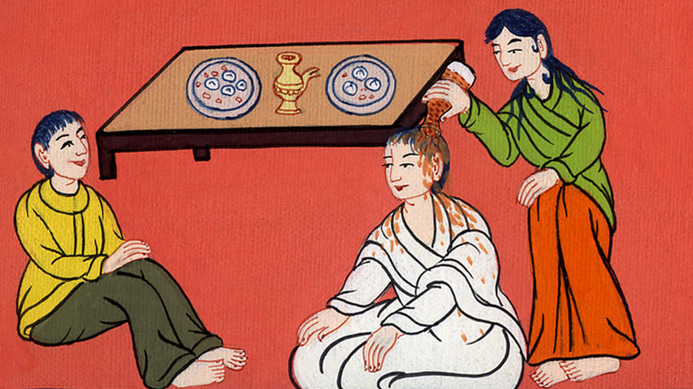
यूहन्ना 12:9

Slide 21
10 यसैले मुख्य पूजाहारीहरूले लाजरसलाई पनि मार्ने योजनाहरू गरे। 11 लाजरसले गर्दा, धेरै यहूदीहरूले आफ्ना प्रमुख अगुवाहरूलाई छोडेर येशूलाई विश्वास गर्न थालेका थिए। त्यही कारणले गर्दा यहूदी अगुवाहरूले लाजरसलाई मार्न चाहेका थिए।

Slide 22
यूहन्ना 12:10,11

